Slide 1
Воспитание демократической культуры участников образовательного процесса
Белкина Вера Валентиновна,
Крепкова Светлана Владимировна,
Кукушкина Татьяна Викторовна

Slide 2
Демократическая культура личности -
это совокупность качеств личности, определяющих способность человека осуществлять эффективное социальное взаимодействие на основе освоенных демократических ценностей общества и понимания собственных особенностей.

Slide 3
Проявления ДК (ФГОС СОО):
сформированность мировоззрения, общественного сознания и самосознания личности;
готовность и способность вести диалог, договариваться, приходить к согласию по спорным вопросам;
готовность к взаимопониманию, взаимодействию, не ущемляющему интересы и права других людей;
способность к самостоятельной ответственной деятельности;
способность к саморазвитию, самоорганизации; поведение в соответствии с общечеловеческими ценностями и идеалами гражданского общества.

Slide 4
Зачем необходимо воспитывать демократическую культуру?

Slide 5
Особенности сельской школы:
корпоративность отношений на основе родства и близости проживания;
компактность социально-психологического пространства;
возможность оперативного решения возникающих проблем благодаря малочисленности субъектов ОП;
высокая степень информированности об особенностях друг друга.

Slide 6
Основное средство развития ДК -
организация взаимодействия субъектов разного возраста, статуса, в различных системах и ситуациях, которое осуществляется через:
-совместную деятельность субъектов;
-развитие самоуправления в различных коллективах и объединениях;
-организацию групповой работы;
-коллективное обсуждение вопросов и проблем.

Slide 7
НАПРАВЛЕНИЯ ДЕЯТЕЛЬНОСТИ:
ВОСПИТАНИЕ ДЕМОКРАТИЧЕСКОЙ КУЛЬТУРЫ В УЧЕБНОМ ПРОЦЕССЕ (Ермаковская СОШ Любимского МР);
САМОУПРАВЛЕНИЕ КАК СРЕДСТВО ВОСПИТАНИЯ ДЕМОКРАТИЧЕСКОЙ КУЛЬТУРЫ ШКОЛЬНИКОВ (Скоковская СОШ Даниловского МР);
ВОСПИТАНИЕ ДЕМОКРАТИЧЕСКОЙ КУЛЬТУРЫ УЧИТЕЛЕЙ (Павловская СОШ Тутаевского МР).

Slide 8
РЕЗУЛЬТАТЫ (Ермаковская СОШ):
осуществлен комплексный анализ возможностей предметов школьной программы для воспитания демократической культуры обучающихся;
определены содержание и формы взаимодействия участников образовательного процесса и социальных партнеров в процессе реализации программы воспитания демократической культуры.

Slide 9
Формирование системы адекватных представлений о себе и об окружающей действительности (познавательно–мировоззренческий компонент)
Содержание учебного материала | Содержание внеурочной деятельности по предмету
Раздел «Человек и его здоровье» - темы «Организм человека: строение, индивидуальное развитие», «Высшая нервная деятельность (ВНД). Врождённые и приобретённые рефлексы» (8класс). Тема «Антропогенез» - основные этапы и направления эволюции человека, воздействие социальных и биологических факторов на развитие человека, биологические основы деления человечества на расы, генетическое единство рас, несостоятельность расизма (8,11 классы). Тема «Онтогенез. Внутриутробное развитие. Наследственные и врождённые болезни» (9 класс). Тема «Представление о возникновении жизни на Земле. Современная теория возникновения жизни на Земле» (9-11 классы). | Элективный курс «Будь творцом своего здоровья» - осознание себя в окружающем мире, понимание, что здоровье - это достояние всего общества, поэтому каждый человек должен бережно относиться к себе и своему здоровью. Составление генеалогического древа семьи. Проведение научной дискуссии «Одиноки ли мы во вселенной?»

Slide 11
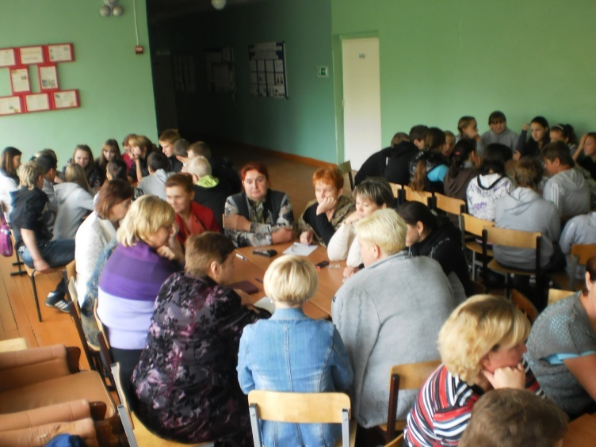
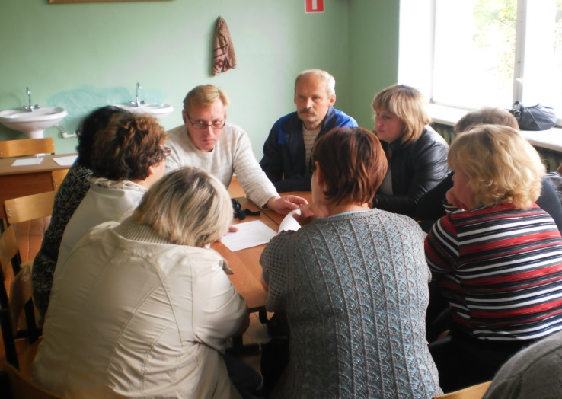
Коллективная деятельность участников образовательного процесса по составлению плана воспитательной работы школы
Непосредственное участие в решении социальных проблем села, школы должно способствовать формированию демократической культуры всех участников образовательного процесса

Slide 12
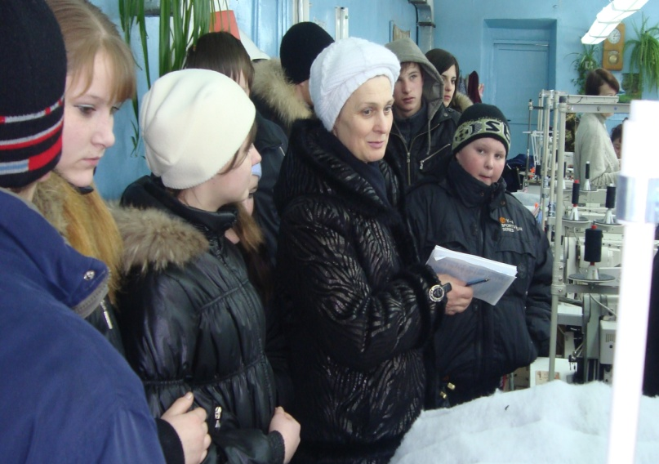
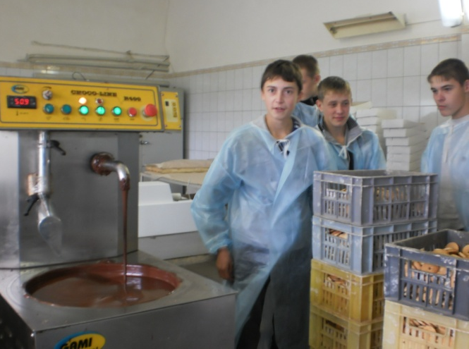
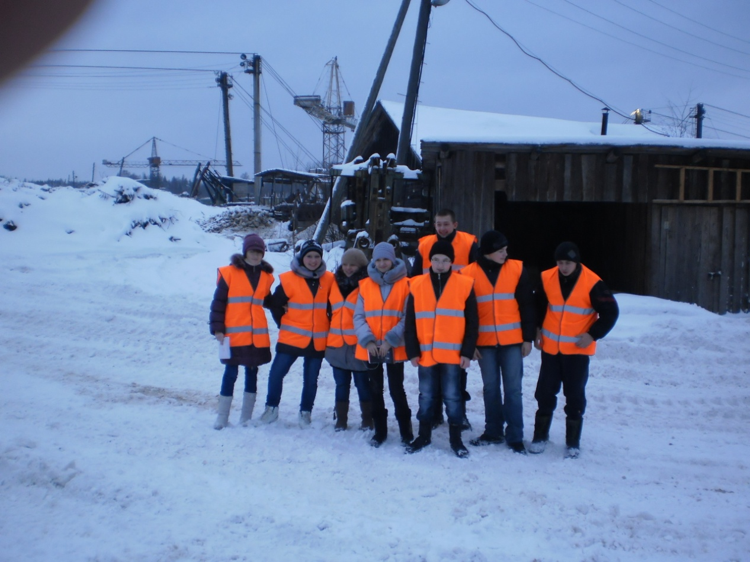
Учебные экскурсии на производство
Экскурсию в типографию проводит Смирнова Т.П., учитель географии
Учебная экскурсия
на хлебозавод
Социальное взаимодействие - это не самоцель, это эффективный инструмент для развития индивидуальных способностей обучающихся, для их самоутверждения и, в конечном итоге, для развития их личности.
Учебная экскурсия 8 класса на лесокомбинат

Slide 13
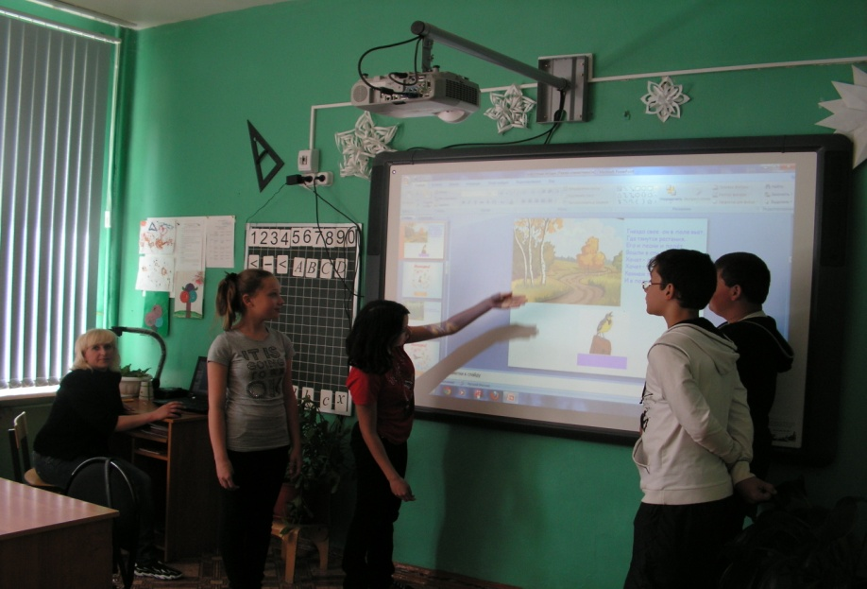
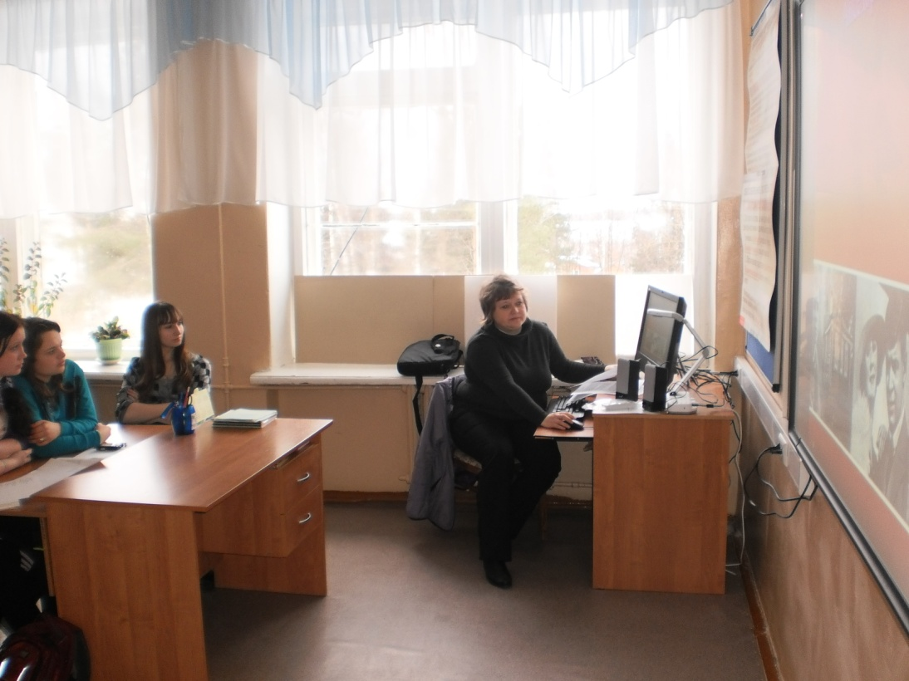

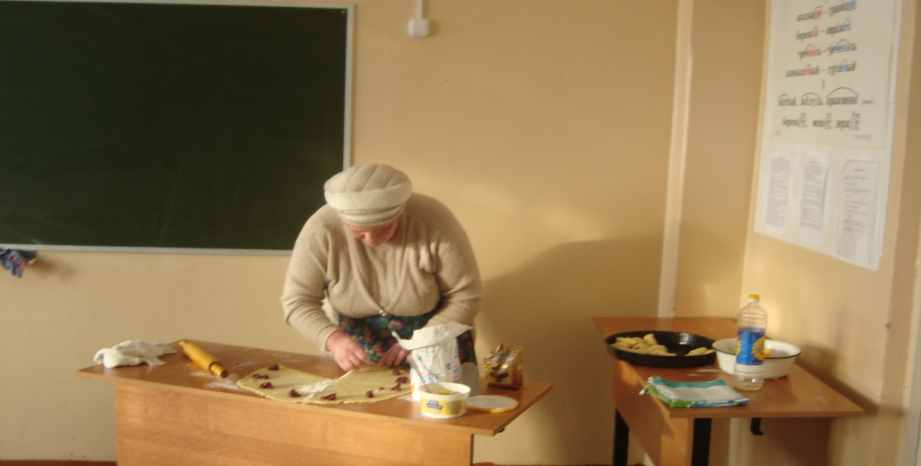
Привлечение социальных партнёров к участию в учебном процессе
Система социального взаимодействия должна способствовать обучению, воспитанию и развитию школьников на основе личностно-ориентированного подхода. Привлечение социальных партнёров, даёт большие возможности для использования новых педагогических технологий.
Внеклассное мероприятие биологии для 6 и 8 классов проводит воспитатель Детского сада №7 Голубева С.В.
Разновозрастной урок литературы для 8 и 9 классов по жизни и творчеству Сергея Есенина проводит библиотекарь Ермаковской сельской библиотеки Лебедева Т.Ю..
Своё умение кулинара демонстрирует многодетная мама Гостенкова Л.Н.
Урок русского языка 7 класс

Slide 14
РЕЗУЛЬТАТЫ (Павловская ООШ):
выявлены и проанализированы возможности современных образовательных технологий для воспитания демократической культуры обучающихся, апробированы учебные занятия с использованием данных технологий;
разработан и апробирован комплекс тренинговых упражнений для педагогов.

Slide 15
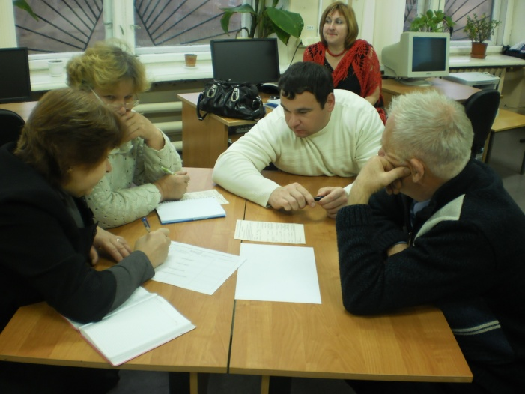
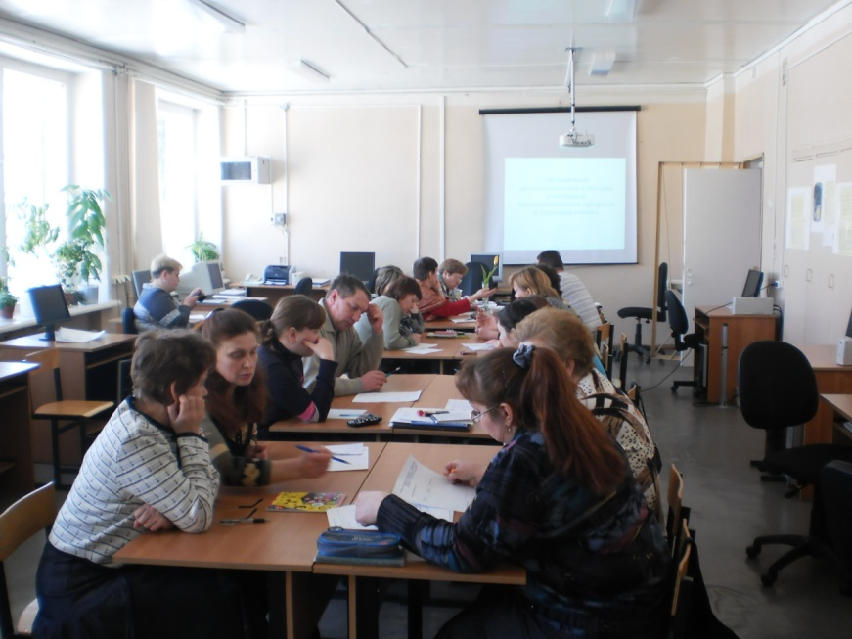
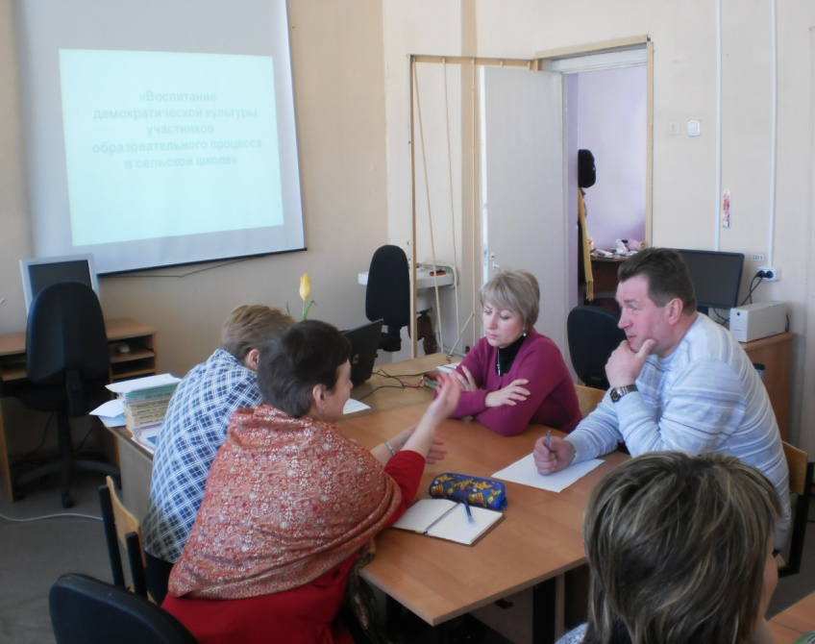
Деятельность педагогов
Изменились формы и содержание педагогических советов, собраний коллектива школы. Круглые столы, групповая работа, тренинговые занятия «Учимся взаимодействовать», цель которых сформировать у педагогов установку на конструктивное и демократическое взаимодействие в условиях образовательного процесса. позволили раскрыться каждому педагогу, побудили стать активным участником.
Придётся немного поработать, уважаемые коллеги!
Работа в новом режиме
Педагогический совет «Воспитание демократической культуры»

Slide 16
РЕЗУЛЬТАТЫ (Скоковская СОШ):
создан «банк методических материалов» по воспитанию демократической культуры во внеурочной деятельности;
разработаны рекомендации по организации и развитию школьного ученического самоуправления в сельской школе.

Slide 17
Методика | Цель
«Демократическая культура личности» (по С. М. Платоновой) | Выявить уровни сформированности компонентов демократической культуры: познавательно- мировоззренческой стороны, эмоционально- волевой стороны, действенно – практической стороны.
Опросник «Толерантность» / «Методика диагностики общей коммуникативной толерантности» В. В. Бойко | Выявить уровень толерантных и интолерантных установок личности, проявляющиеся в процессе общения.
«Методика определения развития ученического самоуправления» М. И. Рожкова | Выявить уровень стремления к ученическому самоуправлению.
Методика «Шкала эмоционального отклика» А. Меграбяна и Н. Эпштейна | Выявить уровень способности к эмоциональному отклику на переживания другого.
Методика «Я имею право» / Анкета «Твои права и обязанности» | Выявить уровень знаний своих прав и обязанностей, умение реализовать, отстаивать свои права.

Slide 18
Уровень развития демократической культуры личности участников образовательного процесса

Slide 19
РЕЗУЛЬТАТЫ:
Организовано три научно-практические конференции по теме работы.
Реализован грант РГНФ на организацию международной научно-практической конференции (2014 г.).
Организовано 16 мастер-классов различных уровней.
Имеется учебно-методическое пособие и 11 публикаций по теме.

Slide 20
ПЕРСПЕКТИВЫ: научно-методические результаты
выявление ресурсов использования традиционных педагогических средств (урока, КТД, проектной деятельности и др.) для воспитания ДК;
определение условий, обеспечивающих комплексную реализацию идей и принципов ДК в образовательном процессе;
разработка модели воспитания ДК в условиях сельской школы.

Slide 21
ПЕРСПЕКТИВЫ: практические результаты
разработка и апробация комплексной программы воспитания ДК на базе школ-участников проблемной группы;
обобщение и тиражирование практик воспитания ДК;
разработка различных программ на основе выявленных принципов и условий (программы работы классного руководителя, программы развития образовательной организации, ООП и др.)

